Slide 1
Stream
Workshop
Team 1 - Thiếu Nữ

Slide 2






NHÓM THIẾU NỮ
HOÀNG LÊ TUẤN KIỆT
TRƯỞNG BAN HẬU CẦN
TRƯƠNG QUANG TRƯỜNG
CHỦ TỊCH CÔNG ĐOÀN
NGUYỄN VĂN QUANG HUY
TRƯỞNG BAN THỂ MỸ
NGUYỄN MINH ĐỨC
CHÚ BẢO VỆ
HUỲNH VĂN QUÂN
BÁC TÀI
NGUYỄN HUY TRUNG
HỖ TRỢ IT

Slide 3
Nội dung
01
Khái niệm
02
Tại sao sử dụng Stream API
03
Stream vs Collection
04
Đặc điểm
05
Khởi tạo Stream
06
Các phương thức
07
Parallel Stream
08
Tổng kết

Slide 4

01
Khái niệm

Slide 5

1. Khái niệm
Stream là một luồng dữ liệu liên tục của các phần tử.
Giúp thao tác và tính toán dữ liệu dễ dàng, linh hoạt, hiệu quả mà không cần thay đổi nguồn dữ liệu gốc.
Notes:
Stream là một luồng dữ liệu liên tục của các phần tử. Giúp thao tác và tính toán dữ liệu dễ dàng, linh hoạt, hiệu quả mà không cần thay đổi nguồn dữ liệu gốc. Stream API là một phần quan trọng của Java 8 và các phiên bản sau đó. Stream có thể được tạo từ nhiều nguồn khác nhau

Slide 6
02
Tại sao sử dụng
Stream API ?

Slide 7
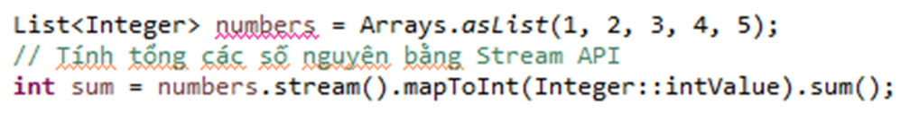
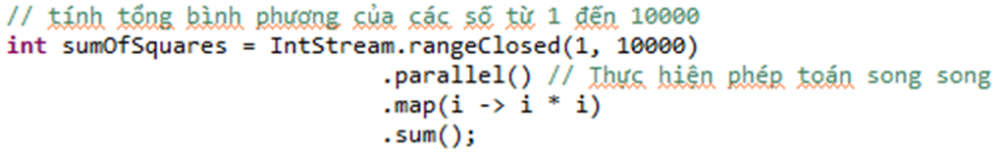
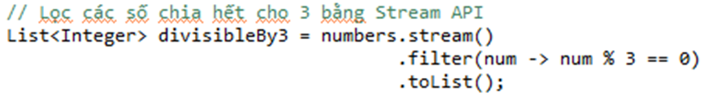
2. Tại sao sử dụng Stream API ?
Dễ đọc và dễ hiểu.
Hiệu suất cao hơn.
Tối giản dữ liệu tạm thời.
Hỗ trợ tốt cho các bộ thư viện và framework.

Slide 8
03
Stream vs Collection

Slide 9
3. So sánh Stream vs Collection
 | Collection | Stream
Chức năng | Là một cấu trúc dữ liệu dùng để lưu trữ và quản lý một tập hợp các phần tử. | Là một luồng dữ liệu liên tục của các phần tử, không lưu trữ dữ liệu như Collection.
Trạng thái | Thường duy trì trạng thái (stateful) và cho phép các thay đổi dữ liệu gốc. | Là bất biến (stateless), không thay đổi dữ liệu gốc.
Hỗ trợ phép toán | Không tự động hỗ trợ phép toán song song (Thread hoặc Executor) | Hỗ trợ tự động phép toán song song với parallel(), tận dụng hiệu quả tài nguyên.
Lưu trữ | Lưu trữ các phần tử trong bộ nhớ. | Không lưu trữ các phần tử mà chỉ thao tác xử lý dữ liệu

Slide 10
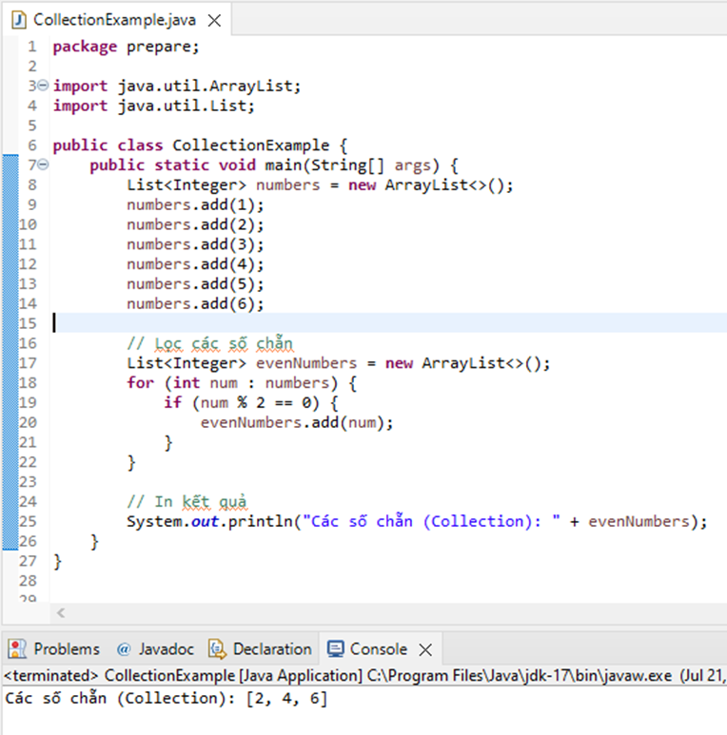
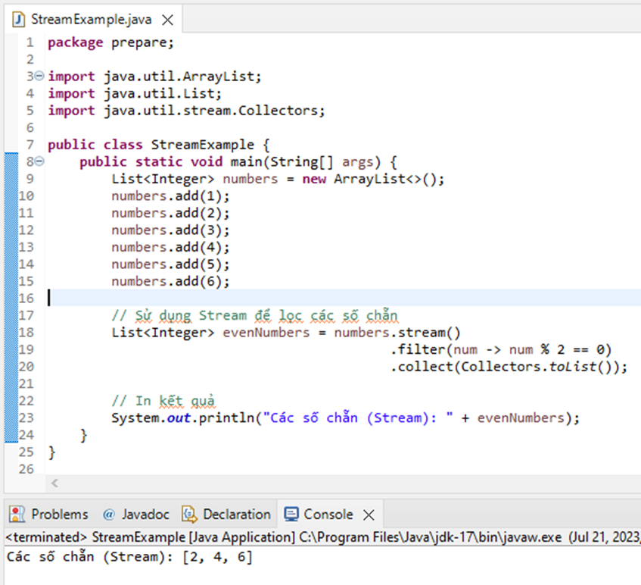
3. So sánh Stream vs Collection
Collection
Stream

Slide 11
04
Đặc điểm

Slide 12
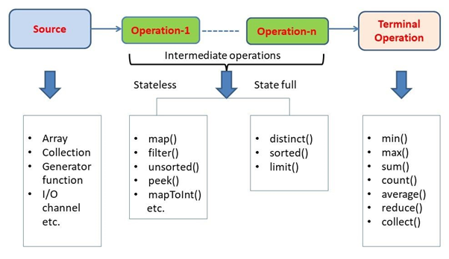
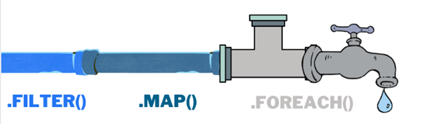
4. Đặc điểm
Cấu trúc 3 thành phần:
Data source (collection) để thực hiện query.
Chuỗi intermediate operations tạo thành pipeline
Một terminal operation thực thi stream pipeline và trả về kết quả

Slide 13
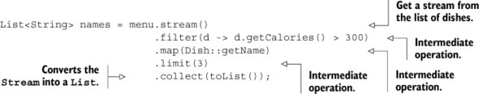
4. Đặc điểm
Stream interface trong java.util.stream.Stream định nghĩa nhiều phương thức Intermediate operation và Terminal operation.
Intermediate operation:
Có khả năng kết nối để hình thành query
Lazy
Terminal operation:
Tạo kết quả từ Stream pipeline
Trả về kết quả là non-stream

Slide 14
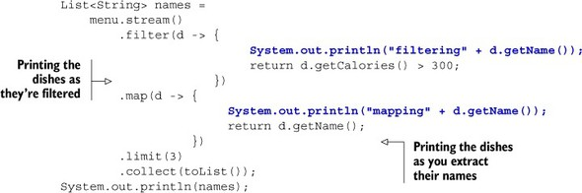
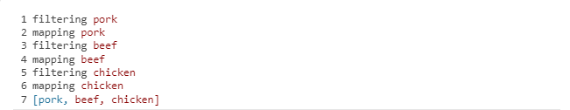
4. Đặc điểm
Intermediate operation

Slide 15
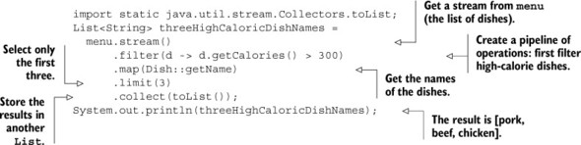
4. Đặc điểm
Pepline (Đường ống)
Nhiều phương thức trả về một stream có khả năng kết nối với nhau thành chuỗi (pipeline).
Internal iteration (Lặp bên trong)
Phương thức stream thực hiện lặp ngầm ở bên dưới (behind the scene).

Slide 16
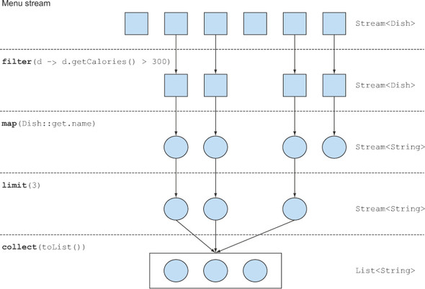
4. Đặc điểm

Slide 17
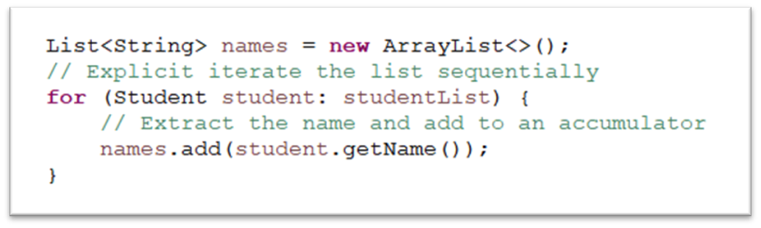
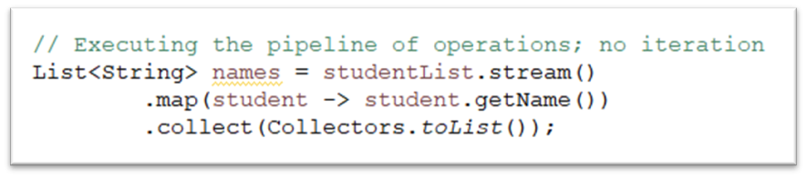
4. Đặc điểm
External iteration
Internal iteration

Slide 18
05
Khởi tạo stream

Slide 19
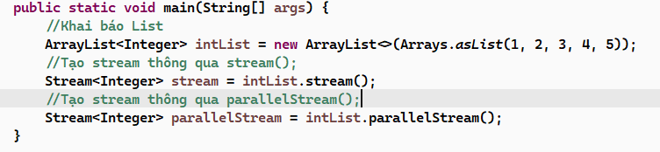
5. Khởi tạo stream
Collection:
Sử dụng stream() và parallelStream() để khởi tạo stream.

Slide 20
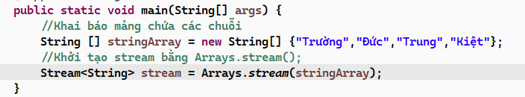
5. Khởi tạo stream
Array:
Sử dụng Arrays.stream() để khởi tạo stream từ một mảng

Slide 21
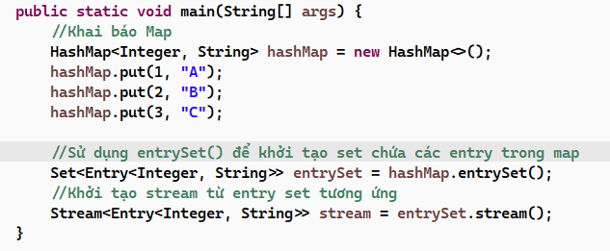
5. Khởi tạo stream
Map:
Sử dụng entrySet(),keySet(),values() để lấy ra các collection tương ứng từ đó sử dụng stream() hoặc parallelStream() để khởi tạo stream.

Slide 22
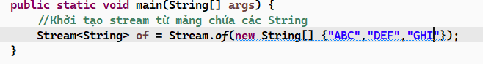
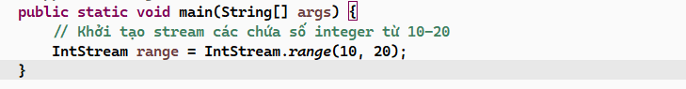
5. Khởi tạo stream
Factory Init:
Stream.of(Object[])
IntStream.range(int, int)

Slide 23
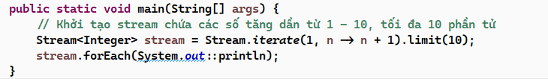
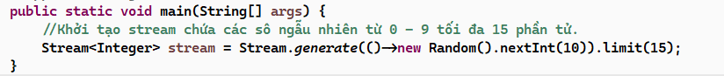
5. Khởi tạo stream
Factory Init:
Stream.iterate(Object,UnaryOperator)
Stream.generate()

Slide 24
06
Các phương thức

Slide 25
6. Các phương thức – filter(), distinct()
filter() để lọc kết quả
distinct() loại bỏ các phần tử trùng lặp
Notes:
Gia đình 1 chồng 2 vợ → loại bỏ 1 bà

Slide 26
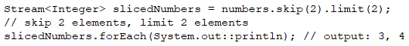
6. Các phương thức – limit(), skip()
limit() giới hạn số lượng phần tử trả về
skip() bỏ qua số lượng phần tử và trả về các phần tử còn lại
Kết hợp skip() và limit()
Notes:
Gia đình 1 chồng 2 vợ → loại bỏ 1 bà

Slide 27
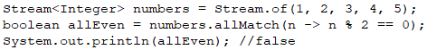
6. Các phương thức - Matching
allMatch()
Nếu tất cả các phần tử đều thỏa mãn → true;
Nếu có ít nhất một phần tử không thỏa mãn → false.
anyMatch()
Nếu có ít nhất một phần tử thỏa mãn → true;
Nếu không có phần tử nào thỏa mãn → false.

Slide 28
6. Các phương thức - Matching
noneMatch()
Nếu không có phần tử nào thỏa mãn → true;
Nếu có ít nhất một phần tử thỏa mãn → false.
Notes:
Gia đình 1 chồng 2 vợ → loại bỏ 1 bà

Slide 29
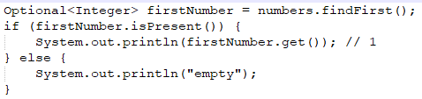
6. Các phương thức - Finding
findFirst() trả về một Optional chứa phần tử đầu tiên của Stream (nếu tồn tại)
findAny() trả về một Optional chứa một phần tử bất kỳ của Stream
Cả 2 có thể được sử dụng cho cả Parallel Stream
Notes:
Gia đình 1 chồng 2 vợ → loại bỏ 1 bà

Slide 30
6. Các phương thức - Reducing
reduce() dùng để mô tả các hành động lặp lại tương tự nhau trên mỗi phần tử của tập dữ liệu

Slide 31
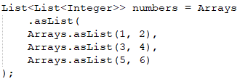
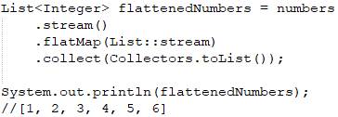
6. Các phương thức - Mapping
map() tạo ra các giá trị mới từ dữ liệu hiện có
flatMap() sử dụng để giải nén một Stream của Stream thành một Stream duy nhất.

Slide 32
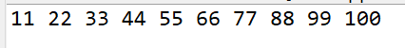
Cung cấp công cụ làm việc với các chuỗi dạng số
6. Demo – Numeric Stream
Int
Long
Double

Slide 33
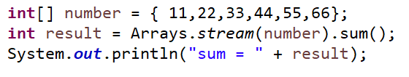
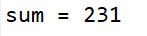
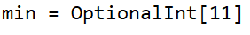
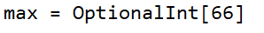
Cung cấp các hàm tính toán
6. Demo – Numeric Stream
sum()
average()
min()
max()

Slide 34
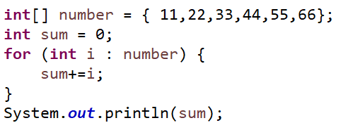

Ưu điểm
6. Demo – Numeric Stream
Triển khai nhanh gọn
VS
Hiệu suất tốt hơn
Do không phải thực hiện Boxing/Unboxing trong quá trình thực thi

Slide 35
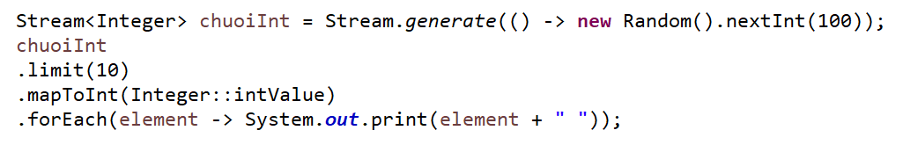
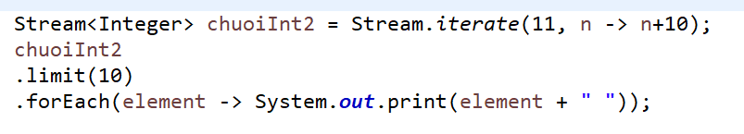
6. Demo – Infinite Stream
generate()
Infinite Stream
iterate()

Slide 36
07
Parallel Stream

Slide 37
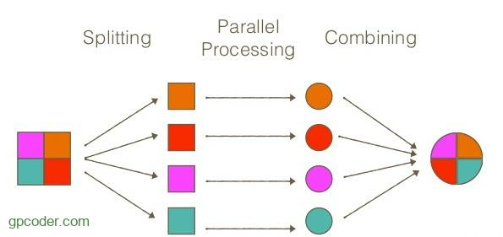
7. Parallel Stream
Trả về stream song song với source là collection, các xử lý sau đó sẽ thực hiện song song trên các core khác nhau.

Slide 38
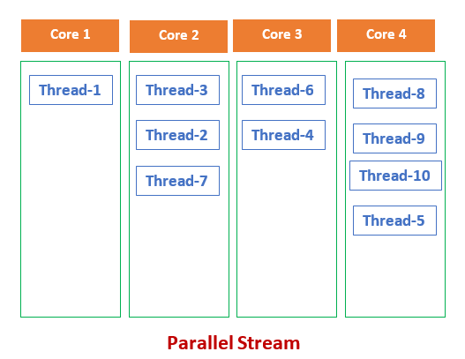
7. Parallel Stream
Parallel Stream chia sử dụng nhiều core để xử lý dữ liệu cùng lúc
Sử dụng đa luồng để xử lý nên Parallel Stream cho hiệu suất cao hơn khi xử lý số lượng lớn dữ liệu.

Slide 39
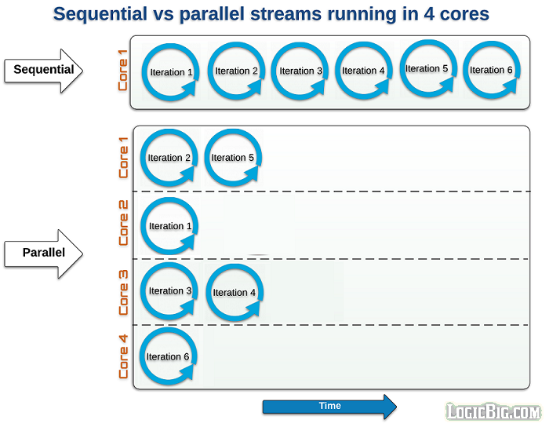
7. Parallel Stream
Hiệu suất so với Sequential Stream

Slide 40
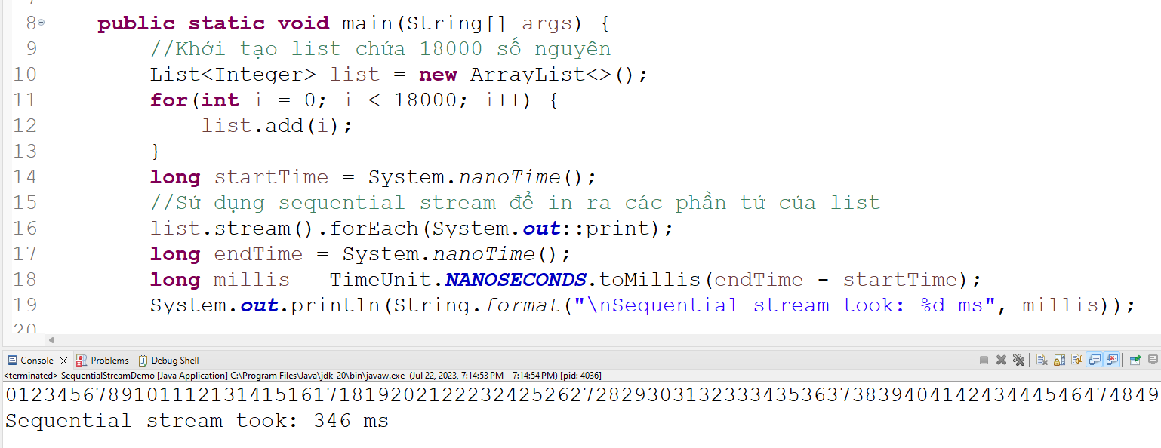
7. Parallel Stream
Sequential stream

Slide 41
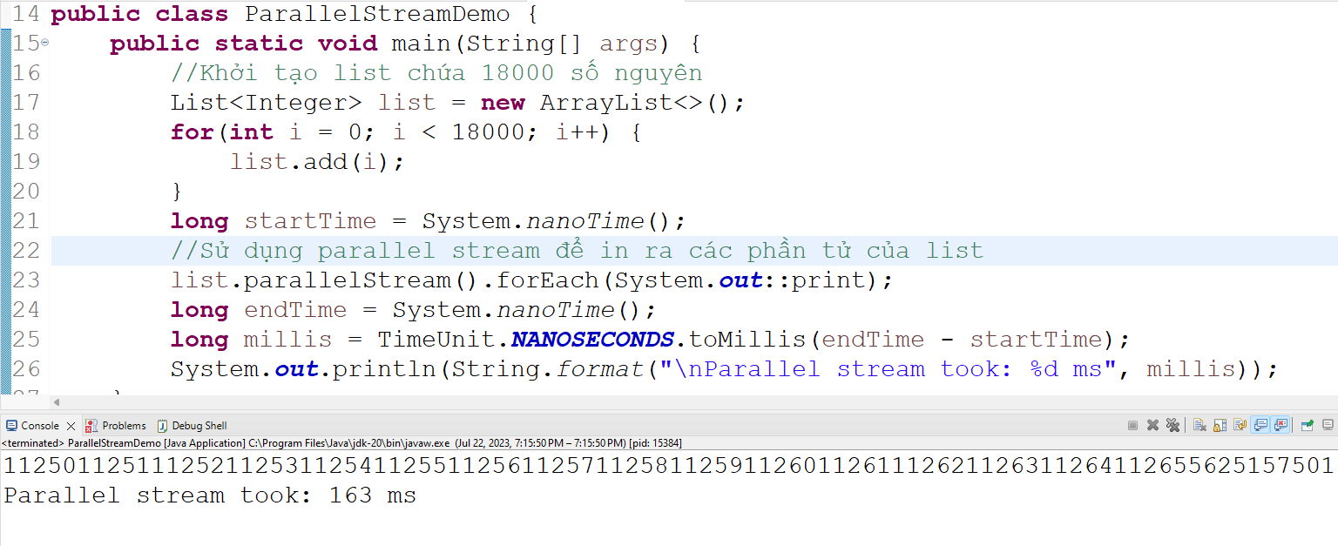
7. Parallel Stream
Parallel stream

Slide 42
7. Parallel Stream
So sánh giữa hai loại Stream
Sequential Stream | Parallel Stream
Single threads. | Multi-Threads.
Hiệu suất xử lý thấp hơn. | Hiệu suất xử lý cao.
Thứ tự các phần tử được duy trì. | Không duy trì thứ tự các phần tử.
Chỉ một iteration tại một thời điểm | Sử dụng nhiều iteration cùng lúc để xử lý
Mỗi lần lặp lại chờ cho một lần hiện đang chạy để kết thúc, | Chỉ chờ nếu không có cores sẵn sàngtại một thời điểm nhất định,
Ổn định và ít xảy ra lỗi | Dễ bị lỗi
Không phụ thuộc vào platform | Phụ thuộc vào platform

Slide 43
8. Tổng kết
Streams là cách thức mới để xử lý tập hợp dữ liệu - Collections data bên cạnh các cách thức thông thường là vòng lặp - for, bộ lặp - iterator.
Stream trong Java 8 có hai chế độ là tuần tự - sequential, và song song - parallel.
Stream có nhiều lợi thế về cải thiện tốc độ xử lý, giúp viết mã một cách ngắn gọn, đơn giản và dễ hiểu hơn, giảm thiểu số lượng code.

Slide 44

Thank you!

